Slide 1

キャビネット Karin への
ファイルアップロード手順

Slide 2
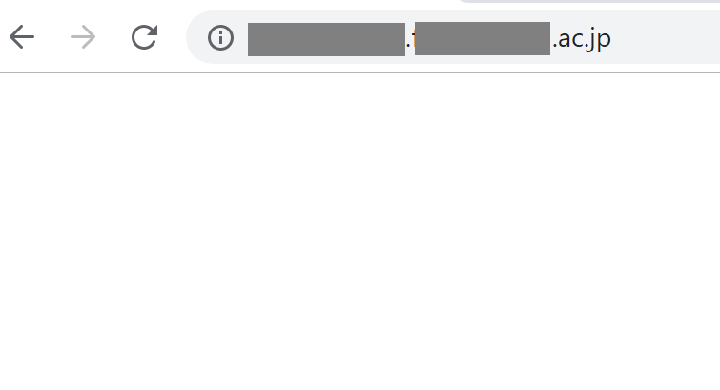
Web ブラウザで，Karin の Web ページを開く

Slide 3
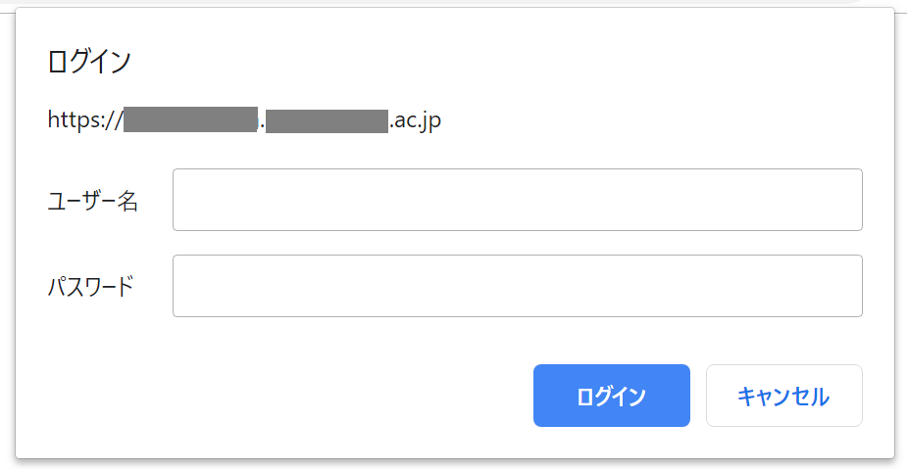
ログインする
全学共通IDを入れる
全学共通パスワードを入れる
クリック

Slide 4
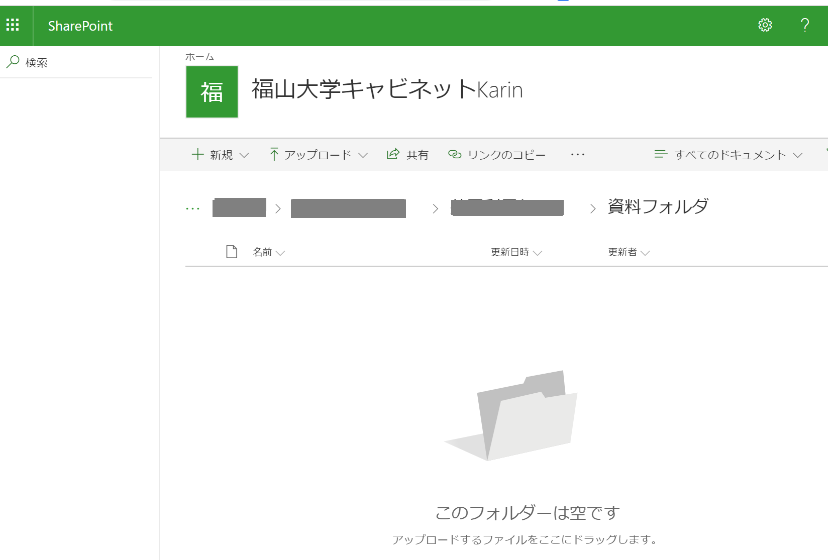
使いたいフォルダを開く

Slide 5
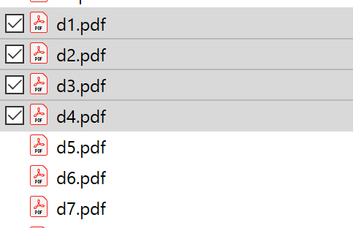
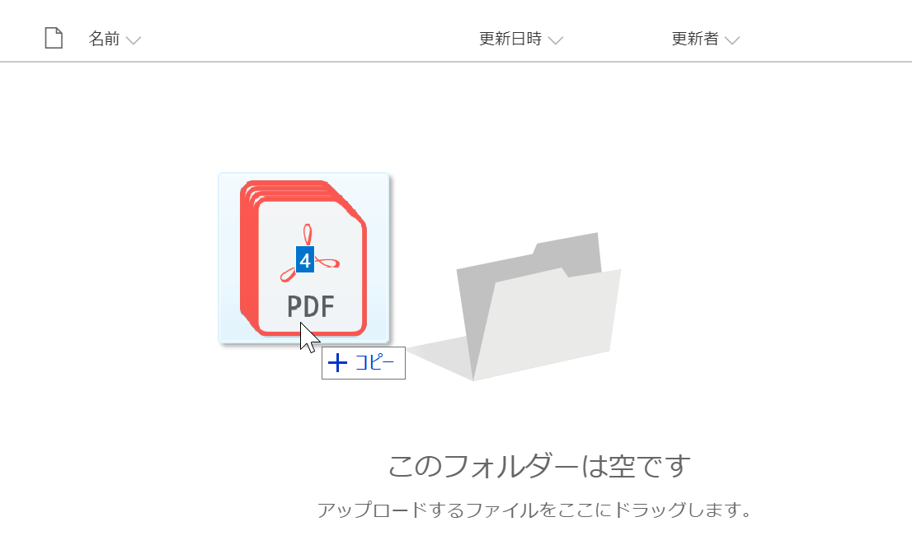
アップロードしたいファイルを，ドラッグ＆ドロップ
ドラッグ＆
ドロップ
パソコンの画面
キャビネット Karin の画面

Slide 6
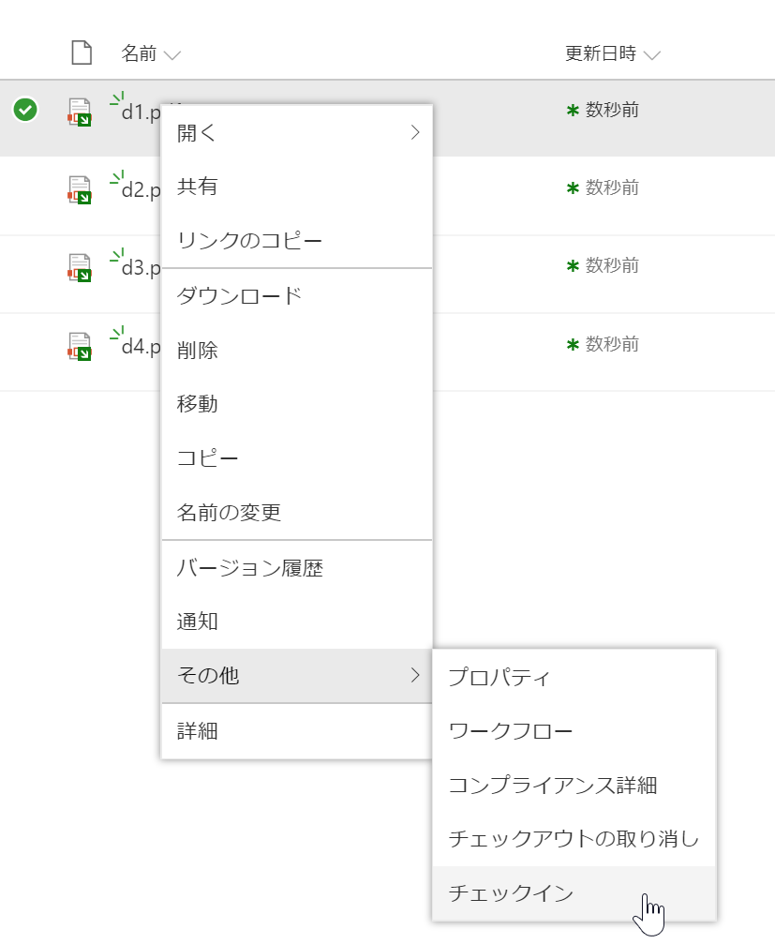
内部公開のためのチェックイン操作
チェックイン
したいファイルを
選び，マウスの
右クリック
その他
チェックイン

Slide 7
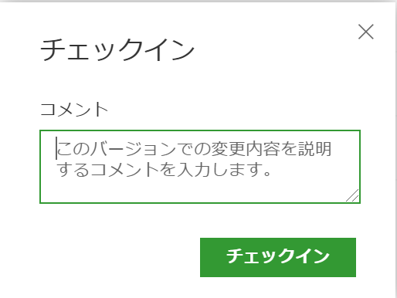
チェックインのコメントを記入
記入
クリック

